Slide 1

Nombre 1
Nombre 2
Nombre 3
Grupo X
Inteligencia Artificial
Juegos Multijugador
Taller 4
Ing. Laura Juliana Mora Páez Msc
Departamento de Ingeniería de Sistemas
Notes:
gestión academica, administativa, logros y actividades a destacar.

Slide 2

Taller 4 - Juegos
Problema del Triqui - entrega para la próxima clase
En un tablero de tamaño 3x3, dos jugadores se alternan para poner símbolos ‘X’ y ‘O’. Gana el que logre poner tres en línea.
Escriba un programa (en lenguaje C, C++, Java o Phyton) que implemente el algoritmo MIN-MAX para el juego de Triqui.
- Analizar y definir cómo representar un estado.
- Definir una función heurística para valorar un estado.
- Definir una función que genera los sucesores de un estado.
- Efectuar una jugada y dar turno al oponente.
BONUS
- Poda Alfa-Beta.

Slide 3
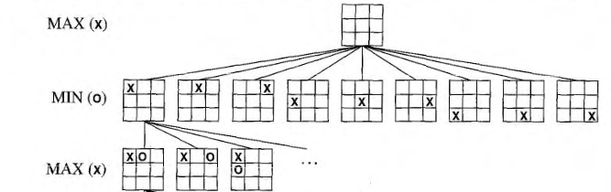
Taller 4-1 – Triqui – Representación del Estado
Función Heurística - Ejercicio
Estado Global del Juego
EstJuego = [ ]
Componentes
Xxx →
Yyy →
Zzz →

Slide 4
Función Heurística - Ejercicio
Taller 4-1 – Triqui Heurística
Función Heurística → Juego “Triqui”
Función Heurística – Ho para el jugador O
Indicadores
Ind1 →
Ind2 →
Ind3 →
Ponderación Indicadores
Ho = w1 x Ind1 + w2 x Ind2 + w3 x Ind3 + ….
w1 =
X
Ind1-
Ind2-
Ind3-
H=
O
O
X
X
X
O
Ind1-
Ind2-
Ind3-
H=
O
X
O
X
X
Ind1-
Ind2-
Ind3-
H =
O
O
X
Cuál jugada es mejor para el jugador O ??

Slide 5
Ejemplo Árbol de Juego MIN-MAX
Taller 4-1 – Simulación Triqui
A
a1
a2
a3
MAX: Jugador 1
B
C
D
MIN: Jugador 2
d1
d3
b1
b3
c1
c3
d2
b2
c2
3
12
8
2
4
6
14
5
2

Slide 6
Nombre 1
Nombre 2
Nombre 3
Grupo X
Inteligencia Artificial
Juegos Multijugador
Taller 4-1 - Triqui
Ing. Enrique González PhD
Departamento de Ingeniería de Sistemas
Notes:
gestión academica, administativa, logros y actividades a destacar.

